Slide 1
Skupinový koučing
Zdieľanie a výmena skúsenosti s kontaktom s trhom práce

Slide 2

5. skupinové stretnutie Moje silné stránky II /Sebahodnotenie

Slide 3
Sebapoznávanie a sebahodnotenie
Druhý v poradí je Mäkký faktor zamestnateľnosti , t.j. poznať svoje
-Silné stránky / potenciál
- Slabé stránky

Slide 4
Sebapoznanie
Poznávanie seba samého – uvedomenie si svojich vlastností
Poznávanie vlastných silných a slabých stránok
Poznávanie seba- rozbor, hodnotenie vlastného správania, konania a výsledkov práce.
Pri sebapoznávaní je dôležitá spätná väzba od iných ľudí (z nášho okolia) !

Slide 5
Chyby pri sebapoznávaní
Sebapreceňovania
Sebapodceňovanie
Nedostatočné poznanie
Neprijímanie spätnej väzby
(pohľadov iných ľudí na našu osobu)

Slide 6
Sebapoznávanie -sebahodnotenie
Sebapoznávanie je dôležité- je to cesta ako sa zdokonaľovať.
Silné stránky človeka/uchádzača o zamestnanie v sebe nesú silný motivačný potenciál – ich určenie-poznanie a uvedomenie môže viesť k aktivácii uchádzača k hľadaniu si zamestnania, v ktorom by ich mohol využiť.

Slide 7

Sebapoznanie, sebahodnotenie a sebaobraz
---------
Aký typ osobnosti ste ?
Ako to môže vplývať na Vašu prácu ?
Aké sú Vaše silné stránky ?
Pomáhajú Vám vo Vašej práci ?
Ako Vás vidia iní ?

Slide 8


3 druhy otázok, na ktoré si človek odpovedá:
1, čo môžem: tu sa snažíme analyzovať oblasť našich schopností,
dispozícií, predpokladov a kompetencií.
2, čo a prečo chcem: sem zahŕňame oblasť postojov, hodnôt,
motívov, želaní a snažení.
3, aký skutočne som: tento okruh sa dotýka oblasti postojov, záujmov, životnej orientácie, štruktúry a dynamiky osobnosti.

Slide 9
JOHARI OKNO

Slide 10
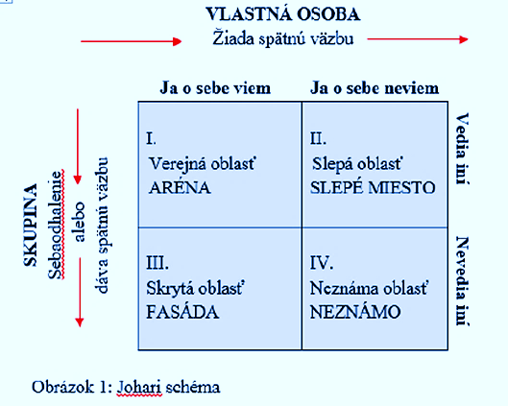
Johari schéma

Slide 11
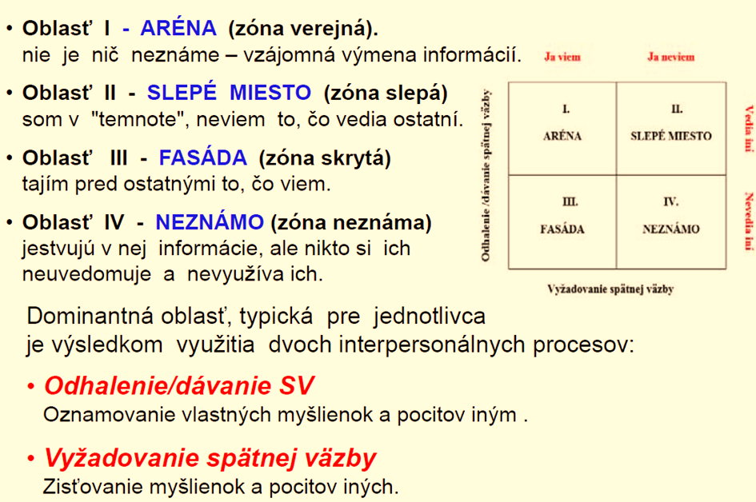


Slide 14
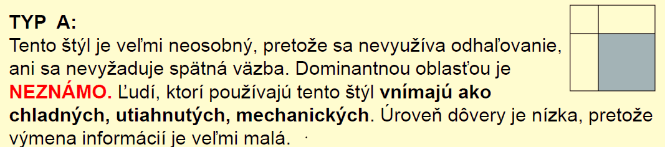

Charakteristika dominantných oblastí :
Obsahuje informácie, ktoré neviem ani ja ani ostatní ľudia
/ spomienky z detstva, utajené vnútorné sily a nerozpoznané zdroje, vytesnené zážitky, želania, motívy /.
Keď je dominantné neznámo – tzv.- „korytnačka“ – tichý člen – neposkytuje spätnú väzbu.

Slide 15
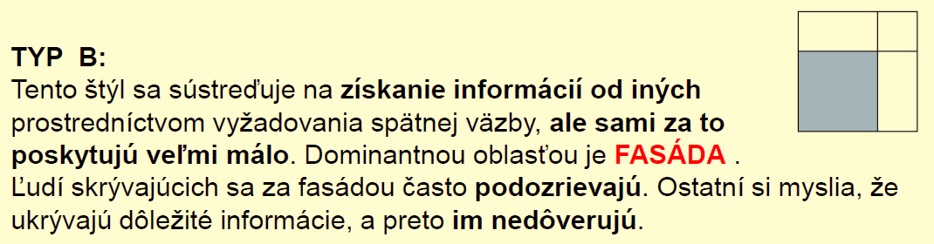
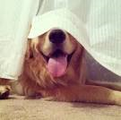
Obsahuje informácie, ktoré viem len ja a vedome ich nezverejňujem, sú z nejakého dôvodu utajené ostatným
/ najmä informácie o vlastnostiach, zážitkoch, želaniach, ktoré jednotlivec považuje za neprijateľné pre vlastný seba obraz, za ktoré sa hanbí, sú z jeho pohľadu trápne, domnieva sa, že by mohli uškodiť jeho imidžu /.

Slide 16
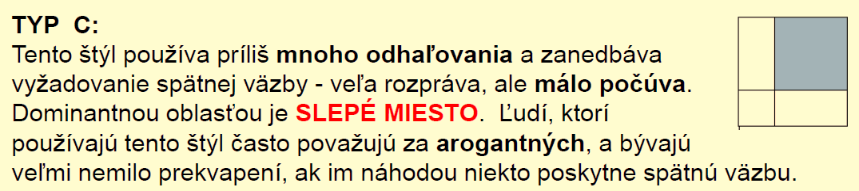


Obsahuje informácie, ktoré ja neviem, ale vedia ich ostatní
/ prejavy dominancie, množstvo drobných verbálnych a najmä neverbálnych prejavov / opakovanie slovíčok, skákanie do reči a gestikulácia ... /
Keď je dominantné slepé miesto –tzv. - „ slon v porceláne“ – nepočúva spätnú väzbu .

Slide 17
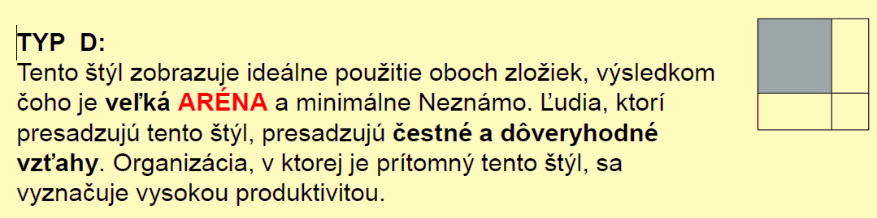
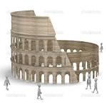
Obsahuje informácie, ktoré ja o sebe viem, aj iní ľudia ich o mne vedia
/ informácie, ktoré sa týkajú zovňajšku človeka, prejavov správania, zverejnených informácií o jeho živote, skúsenostiach, zážitkoch, profesionálnom či rodinnom zázemí a pod./

Slide 18

Spätná väzba

Slide 19


Spätná väzba je DAR
4 P spätnej väzby :
Poďakovať
Pochopiť
Prehodnotiť
Použiť

Slide 20


Spätná väzba Kritika
- konkrétna - všeobecná
- popisná - hodnotiaca
- s dôrazom na vec - s dôrazom na osobu
- jasná - zahmlená
- orientovaná na budúcnosť - orientovaná na minulosť
- JA forma - TY forma
- podpora - útok
- hľadá riešenie - hľadá vinníka

Slide 21

Dávajúci - spätnú väzbu :
- bezprostredne po akcii
- priamo dotyčnej osobe
- neviaž ju na žiadne podmienky
- nie veľa informácií naraz
- rozlišuj, čo je ešte pozorovanie a čo už hodnotenie
- citlivo sledovať ako je prijímaná SV

Slide 22

Prijímajúci - spätnú väzbu :
- ber SV ako informáciu
- nereaguj hneď, neargumentuj, nebráň sa
- pýtaj si vysvetlenie
- riaď sa 4 P

Slide 23


Prílišné sebavedomie + sebadôvera = arogancia
......
Sebavedomie + sebadôvera = prílišné sebavedomie
......
Prirodzená schopnosť + sebaistota = zdravé sebavedomie
......
Schopnosť – sebadôvera = pochybnosť
.....
Prirodzená schopnosť – sebadôvera – vlastná hodnota = nízka sebaúcta

Slide 24
Porovnať vlastné hodnotenie samého seba s obrazom, ktorý si o mne vytvárajú ostatní
VLASTNY OBRAZ –
CUDZÍ OBRAZ

Slide 25
„V pracovnom materiáli nájdete zoznam desiatich protikladných vlastností. Napíšte si navrch Vaše meno a potom zhodnoťte sami seba v poslednom stĺpci MOJE HODNOTENIE na škále od 1 do 7 podľa uvedeného vysvetlenia. Následne preložte papier dozadu, tak, aby Vaše hodnotenie nikto nemohol vidieť.“

Slide 26
nad hodnotenie napíše svoje meno a opäť papier preložte dozadu tak, aby ostatní nevideli vaše hodnotenie a neboli ním ovplyvnení.
2. Pracovné listy posúvajte v smere hodinových ručičiek kolegom. Až kým sa nevráti pracovný list s Vašim menom k Vám späť.

Slide 27
MENO: ................................... |  | Mená účastníkov | 15 | 14 | 13 | 12 | 11 | 10 | 9 | 8 | 7 | 6 | 5 | 4 | 3 | 2 | 1 | MOJE HODNOTENIE
1 | RÝCHLY - POMALÝ
2 | UZAVRETÝ - OTVORENÝ
3 | ROZHODNÝ - VÁHAVÝ
4 | VESELÝ - VÁŽNY
5 | IDEALISTA - REALISTA
6 | IMPROVIZUJÚCI - METODICKÝ
7 | DOMINANTNÝ - PODRIADENÝ
8 | POKOJNÝ - NEPOKOJNÝ
9 | CHLADNÝ - VÝBUŠNÝ
10 | AKTÍVNY - PASÍVNY
RÝCHLY | 1 | 2 | 3 | 4 | 5 | 6 | 7 | POMALÝ
 | Veľmi rýchly/a |  |  | stred |  |  | Veľmi pomalý/á

Slide 28
Porovnajte svoje hodnotenie s hodnoteniami ostatných.
Hovorte o svojom výsledku. Opýtajte sa kolegu prečo Vás tak hodnotil
Aký je rozdiel medzi Vašim sebahodnotením a hodnotením druhých? O čom tento rozdiel hovorí?
Čo Vás milo prekvapilo? Čo ste si o sebe nemysleli a teraz ste si to uvedomili?
Čo Vás zaskočilo? Čo ste si predtým neuvedomovali?

Slide 29
„Rob to, čo najlepšie vieš“
pP

Slide 30

Typy osobnosti
Typy osobnosti
cholerik
melancholik
flegmatik
sangvinik

Slide 31
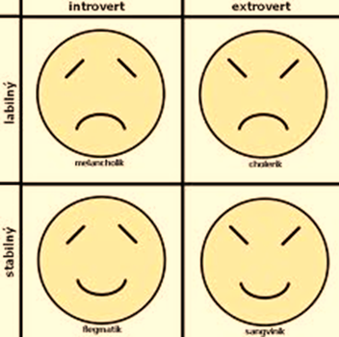
melancholik
cholerik
sangvinik
stabilita
Flegmatik
pomaly

Slide 32

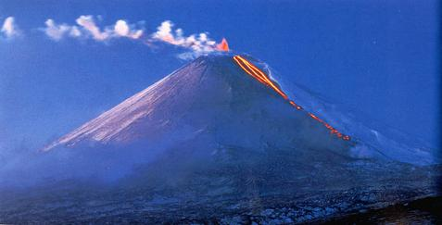
Cholerik
nedotklivý nepokojný
útočiaci vznetlivý
vrtkavý impulzívny
aktívny nezávislý
dobrodružný dominantný
silná vôľa a rozhodnosť
rodený vodca

Slide 33


Melancholik
náladový úzkostlivý
nepružný
triezvy pesimista
nespoločenský tichý
svedomitý nadaný
tvorivý citlivý

Slide 34


pasívny obozretný rozvážny zmierlivý ovláda sa spoľahlivý vyrovnaný pokojný cieľavedomý spokojný so životom priateľský vtipný
Flegmatik

Slide 35


spoločenský prístupný zhovorčivý bezstarostný nenútený čulý optimista zvedavý dobrý vodca duša spoločnosti obľúbený a trúfalý
Sangvinik

Slide 36
Ako komunikujeme s okolitým svetom a kam usmerňujeme svoju energiu. ⬆–––––––––––––––––––––––––––––––––––I–––––––––––––––––––––––––––––––––––⬇ Extroverzia ( E ) Introverzia ( I ) Aký druh informácie si prirodzene všímame a vnímame. ⬆–––––––––––––––––––––––––––––––––––I–––––––––––––––––––––––––––––––––––⬇ Zmyslovosť ( Z ) Intuitívnosť( N ) Ako sa rozhodujeme. ⬆–––––––––––––––––––––––––––––––––––I–––––––––––––––––––––––––––––––––––⬇ Rozumovosť ( R ) Citovosť ( C ) Či preferujeme štrukturovaný alebo spontánnejší spôsob života. ⬆–––––––––––––––––––––––––––––––––––I–––––––––––––––––––––––––––––––––––⬇ Uvážlivosť ( U ) Vnímavosť ( V )

Slide 37


Introvert -zameriava sa na svoje vnútro - energiu si dobíja sám - vyhýba sa centru spoločnosti
Extrovert
zameriava sa na vonkajší svet
vyhľadáva ľudí, teší sa z komunikácie
dokáže rozprávať bez prípravy
--------

Slide 38


Zmyslový -sústreďuje sa na to, čo sa dá vidieť,počuť,cítiť,čuchať,ochutnať - orientujú sa na prítomnosť potrebuje mapu, návod -------------
Intuitívny
veria svojmu „6“ zmyslu – intuícii
-čítajú medzi riadkami
- hľadajú skrytý význam
- orientuje sa na budúcnosť

Slide 39


Rozumový typ - rozhodnutia, ktoré dávajú logický zmysel - skvele logicky uvažujú -podávajú pravdivé a neskreslené názory
---------
Citový typ
rozhodujú sa –ako to cítia
-dobrá schopnosť empatie a spoluúčasti

Slide 40


Uvážlivý typ -uprednostňuje svoju rozvážnosť -usporiadaný spôsob života -život –organizovaný, plánovaný, usporiadaný ---------
Vnímavý typ
-spontánny spôsob života
život je flexibilný
pravidlá a systém ich obmedzuje
nedokončujú veci
odkladajú rozhodovanie

Slide 45


16 typov osobnosti
IZRU | IZCU | INCU | INRU
IZRV | IZCV | INCV | INRV
EZRV | EZCV | ENCV | ENRV
EZRU | EZCU | ENCU | ENRU

Slide 46
Výmenný obchod
FÁZA IDENTIFIKÁCIE ZRUČNOSTÍ
1. Uchádzači o zamestnanie dostanú prázdny list papiera a ich úlohou je naň napísať čo najväčší počet rôznych činností, , ktoré dokážu alebo niekedy dokázali robiť. Pred začatím tejto činnosti sa ako motivácia môžu použiť tieto inštrukcie:
a) Príbeh starej Američanky, ktorá prichádza na Slovensko dožiť svoj život. Svojim blízkym povie, že potenciálnym dedičom sa stane ten, kto bude ovládať čo najviac činností.
b) „Predstavte si, že Váš úspech bude závisieť od splnenia určitej úlohy, a to napísať čo najviac činností, ktoré sami, bez cudzej pomoci dokážete úspešne vykonať alebo ste niekedy vykonali.“
c) „Ste na významnom pohovore a Vašou úlohou je napísať čo najviac činností, ktoré sami, bez cudzej pomoci dokážete úspešne vykonať alebo ste niekedy vykonali.“
Je dôležité zdôrazniť, aby ste vypísali všetky činnosti, na ktoré si spomeniete , aj keď sa Vám budú zdať obyčajné. Tieto činnosti nemusia byť nutne z pracovnej oblasti, ale aj z oblasti voľnočasových aktivít.
Máte na individuálnu prácu približne 10 – 15 minút a nájdite čo najväčšie množstva aktivít.
prezentujte svoje činnosti.
Ostatní uchádzači o zamestnanie si počas individuálnych prezentácií môžu dopísať chýbajúce činnosti, ktoré iný zo skupiny prezentoval a oni ich tiež ovládajú.

Slide 47
FÁZA VÝMENNÉHO OBCHODU
3. Zo zoznamu činností z predchádzajúceho cvičenia si každý vyberie dve, ktoré dobre ovláda a ktoré sa mu zdajú potenciálne na trhu práce najhodnotnejšie, a tie si napíše na kartičky (jednu činnosť na jednu kartičku). Tieto činnosti nezverejňuje zatiaľ pred skupinou.
4. „Každý z Vás má v ponuke dve činnosti, ktoré môže s kýmkoľvek zo skupiny vymeniť.
Vašou úlohou je vymeniť Vaše činnosti za niektoré z tých, ktoré majú v ponuke ostatní účastníci skupiny. Snažte sa z ponuky vybrať to, čo bude pre Vás najlepšie. Tým, že svoju činnosť vymeníte, neprichádzate o ňu. Získanú činnosť nesmiete už ďalej meniť a môžete každú z týchto vašich dvoch činností meniť s iným uchádzačom o zamestnanie. Môžete sa voľne pohybovať po miestnosti. Kto bude mať obe činnosti vymenené, nech sa postaví na miesto určené poradcom (napríklad do rohu miestnosti). Kto má na konci vymenenú len jednu činnosť, nech sa postaví vedľa.
Komu sa nepodarilo vymeniť ani jednu činnosť, nech sa postaví vedľa uchádzačov o zamestnanie, ktorí majú vymenenú len jednu činnosť.

Slide 48
FÁZA VYHODNOTENIA
5. diskutujme :
- Ako ste získali informácie o ponúkaných činnostiach?
- Mali ste prehľad o celej ponuke?
- Získali ste to, čo je pre vás v ponuke najlepšie?
Ak nie - prečo?
- Ste spokojní s tým, čo ste získali?
Ak nie – Čo by ste radšej chceli?
Ako ste sa snažili predať svoju zručnosť?

Slide 49
Trh práce
význam niektorých faktorov na mieru úspechu pri uchádzaní sa o zamestnanie.
Tieto faktory sú (v tomto poradí):
1. získavanie informácií o trhu práce,
2. následné rozhodovanie sa pre konkrétne pracovné miesto
3. a nakoniec pri kontakte so zamestnávateľom je dôležitá správna sebaprezentácia.
Celý proces musí byť systematický a uchádzač o zamestnanie aktívny.
Tak, ako ste museli počas cvičenia vstať a aktívne sa zaujímať o ponuku druhých, ináč by ste nezískali nové zručnosti, rovnako je to na trhu práce pri hľadaní zamestnania

Slide 50
MOJE AKTIVITY – Môj deň
Úlohou uchádzača o zamestnanie v prvom kroku bude spomenúť si, čo robí počas svojho typického všedného dňa.
Tieto aktivity vpisujte do jednotlivých riadkov v pracovnom materiáli. Do jedného riadku môžete uviesť aj viacero činností, ak sa im venuje v rámci jednej hodiny. Ak uchádzač o zamestnanie nie je schopný všeobecne opísať typický deň, môže opísať konkrétny deň (napr. včerajšok).

Slide 51
Následne uchádzač o zamestnanie zapísané aktivity slovne komentuje, vysvetľuje alebo spresňuje dodatočnými podrobnosťami.
Doplňujúce a objasňujúce otázky:
Skúste mi opísať váš deň, vaše aktivity.
Čo ste napísali?
- Uviedli ste, že ste pozerali televíziu. Robili ste pri tom ešte niečo ďalšie? Čo ste pozerali? Ako často tento seriál sledujete? Od 14 do 16 hodín ste upratovali. Čo všetko ste robili? Čo všetko zahŕňalo toto upratovanie? Čo by ste ešte doplnili? Je niečo, na čo ste zabudli?

Slide 52
3. pre lepšiu názornosť farebne odlíšil všetky podobné aktivity (napr. spánok – rovnakou farbou zvýrazní všetky políčka vo formulári, ktoré predstavujú čas spánku). Rovnakou farbou je vhodné zvýrazniť aj aktivity, ktoré nie sú identické, ale úzko spolu súvisia.
Napríklad keď uchádzačka o zamestnanie viedla deti do školy, zo školy, hrala sa s nimi, pôjde o jednu činnosť – ‚‚starostlivosť o deti‘‘.
Príprava raňajok, varenie obedu aj večere bude tiež rovnaká činnosť – ‚‚varenie‘‘. Ak je tento krok pre uchádzača o zamestnanie ťažký, môže mu poradca pomôcť a farebné rozlišovanie aj zoskupovanie činností môžu robiť spoločne. Po dokončení je potrebné nechať uchádzačovi o zamestnanie priestor, aby vysvetlil, čo k čomu patrí, ak túto činnosť spravil samostatne

Slide 53
4. Uchádzač o zamestnanie si prezrie všetky aktivity, ktorým sa venoval a podľa farebných skupín ich prepíše do druhej tabuľky v pracovnom materiály. Ku každej činnosti pritom uvedie aj celkový čas, ktorý im venoval do stĺpca „Počet hodín denne – REALITA“ (napr. varenie – 3 hodiny, spánok – 8 hodín a pod.). Časy nemusia byť sčítané na minútu presne.

Slide 54
Získame náhľad, možností, kde ušetriť čas, ako s ním lepšie hospodáriť. Otázky a ich poradie sú vždy volené podľa konkrétneho uchádzača o zamestnanie, jeho reakcií a situácie.
- Keď sa teraz pozriete na svoje vypísané aktivity, ktorým z nich venujete najviac času?
- Ktoré aktivity sú pre vás príjemné?
- Ktoré aktivity naopak nemáte radi?
- Keby ste mali vybrať jednu aktivitu, ktorú by ste nemuseli robiť, ktorá by to bola?
- Ktoré aktivity sú podľa vás dôležité a ktoré nie?
- Ktorým aktivitám by ste radi venovali viac času?
- Ktorým aktivitám by ste radi venovali menej času?
- S kým tieto aktivity robíte?
- Koľko času venujete hľadaniu pracovného uplatnenia?
- Koľko času venujete rozvoju svojich schopností alebo učeniu sa novým znalostiam?
- Kto alebo čo vám ‚‚kradne‘‘ najviac času?

Slide 55
Ako ste spokojná/ý s časom, ktorý venujete deťom?
- Ako ste spokojná/ý s časom, ktorý venujete udržiavaniu domácnosti?
Čo mi môžete povedať o aktivitách týkajúcich sa starostlivosti o deti?
Ktoré činnosti vám zaberajú viac času, než ste predpokladali?
Ktoré činnosti vám zaberajú menej času, než ste predpokladali?
Aké pocity máte na konci svojho dňa?
Akým spôsobom odpočívate?
Ako hodnotíte svoje využitie času?
Prekvapilo vás niečo?
Čo by ste chceli zmeniť?
Na ktoré aktivity vám nezostáva čas?
Ktoré veci z vášho pohľadu zanedbávate?
Ktoré veci nie sú podľa vašich predstáv?

Slide 56
5. Ďalším krokom je vyplnenie stĺpca „Počet hodín denne – PLÁN“. Poradca diskutuje s uchádzačom o zamestnanie, koľko času denne by mal stráviť hľadaním zamestnania. Najprv vyznačí čas, ktorý by zaberalo intenzívne hľadanie zamestnania alebo iná činnosť, ktorú by uchádzač o zamestnanie rád začlenil do svojho života (napr. rekvalifikačný kurz, škola, jazykový kurz, brigáda). Až potom uchádzač o zamestnanie dopĺňa časovú dotáciu pre ďalšie aktivity, ktoré by ešte musel alebo chcel stihnúť. - Vašou úlohou je hľadať si zamestnanie. Keď vám hľadanie zamestnania ukrojí z dňa 8 hodín, ako by váš typický deň vyzeral? Ako to bude s ostatnými aktivitami?
- Hovorili ste, že čas strávený s rodinou je pre vás veľmi dôležitý. Ako by to bolo možné zariadiť, aby ste sa venovali rodine a zároveň boli 8 hodín v práci?
- Ktorú aktivitu by išlo zrušiť/vzdať sa jej/nechať ju vykonať niekým iným?
- Čo by sa dalo urobiť inak?
- Ktoré aktivity by išlo odložiť?
- Ktoré aktivity by sa dali odložiť na víkend?
- Ako by sa dal ušetriť nejaký čas?
- Ako by to išlo urobiť rýchlejšie?
- Ako by išiel váš deň preorganizovať, aby vám zostalo viac času na...?
- Ako by sa to dalo urobiť inak?
- Ktoré aktivity sú len na vás a s ktorými by vám mohol niekto pomôcť?
- Ako sa na niektorých aktivitách podieľajú vaše deti/manžel?

Slide 57
6. Ktoré zmeny by v hospodárení s časom by ste rád uskutočnil. Potom na realizácii týchto zmien pracujú, napríklad s využitím ďalších metód a techník (techniky A15 Plán cesty a pod.). Môžu sa venovať aj iným problémom, napríklad vyjde najavo, že uchádzačka o zamestnanie je preťažená povinnosťami voči deťom a manželovi a vnútorne má veľké obavy z toho, čo by sa stalo, keby musela nastúpiť na plný pracovný úväzok do zamestnania. Často sa tiež ukáže, že uchádzač o zamestnanie plytvá časom na činnosti, ktoré mu neprinášajú žiadny úžitok a ani veľké potešenie (napr. päť až šesť hodín denne strávených pozeraním televízie). Taktiež občas technika upozorní na to, že uchádzač o zamestnanie si nehľadá prácu, skôr len pasívne čaká na nejakú ponuku.

Slide 58
PLÁN CESTY
Ak má pred sebou človek jasne definovaný cieľ, je pravdepodobnejšie, že jeho naplnenie dosiahne.
Uchádzačmi o zamestnanie, ktorí uvádzajú, že aktívne hľadajú zamestnanie a snažia sa svoju situáciu riešiť.
Na konkrétnejšie otázky, napr. „Čo konkrétne robíte pre nájdenie zamestnanie?“, už odpovedajú všeobecne alebo vyhýbavo.
Niektorí uchádzači o zamestnanie zase dokážu vymenovať rad činností, ktoré chcú urobiť, ale viazne ich realizácia v praxi.
Táto technika pomáha nezamestnanému človeku „prejsť od slov k činom“.
Z tejto techniky veľmi rýchlo zistíme, či má uchádzač o zamestnanie jasné ciele, či má skutočne záujem ich naplniť a či vie, ako na to.

Slide 59
Technika umožňuje zamerať sa na jeden cieľ a ten dosiahnuť v praxi s pomocou konkrétnych krokov.
Úspešná realizácia jednotlivých krokov a dosiahnutie cieľa prináša uchádzačovi o zamestnanie mnoho pozitívnych výsledkov (situácia sa aktívne a efektívne rieši, rastie pocit sebaúcty a sebavedomia, rozvíja sa jeho schopnosť ovplyvňovať svoj život, dostavuje sa pocit úspechu atď.).
Ak nedochádza k realizácii naplánovaných krokov, je nezamestnaný človek nútený premýšľať nad dôvodmi a meniť svoje postoje a zažité vzorce správania, čo je taktiež užitočné.

Slide 60
„Obrázok horolezca znázorňuje podobnosť dosahovania vrcholu hory s dosahovaním cieľa v živote.
Horolezec musí vybrať konkrétnu horu, pripraviť sa a naplánovať cestu.
Potom musí vyvinúť úsilie, aby krok za krokom vrchol hory dosiahol. Odmenou mu je víťazstvo nad horou, zdolaná výzva, splnenie jeho cieľa.
Podobne je to v živote, keď chceme niečo dosiahnuť (napr. určitý cieľ alebo nejaké pozitívne zmeny vo svojom živote). Najprv si musíme ujasniť, za akým cieľom vlastne pôjdeme.
Potom naplánovať, ktoré čiastkové kroky je nutné spraviť pre dosiahnutie cieľa.
Potom musíme vyvinúť úsilie a jednotlivé kroky zrealizovať v praxi.
Odmenou je nám dosiahnutie cieľa alebo pozitívnej zmeny v živote a pocit úspechu.“ Môže nasledovať krátka úvaha o tom, čo by mal spĺňať dobre definovaný cieľ, napr.:

Slide 61
DOBRÉ POMENOVANIE CIEĽA:
presné a jasné (nestačí „Chcel by som pracovať s ľuďmi“, je treba špecifikovať, napr. „Chcem pracovať ako opatrovateľka v zahraničí“)
pozitívne vyjadrenie („chcem pracovať ako...“ nie „už v živote to nechcem robiť“)
určenie si časového obdobia, kedy chcem cieľ zrealizovať (Napr.: Nestačí si povedať „Ste sympatická, zavolajme si niekedy po skončení poradenského procesu.“ Je treba sa dohodnúť: „Zavoláme si v utorok o 14:00“)

Slide 62
ROZHODNUTIE: musí byť slobodné - ak by Vám poradca povedal „Z ISTP Vám vyšlo toto a toto, čiže budete dobrá upratovačka“, ale Vy s tým nebudete stotožnení, nebude to fungovať. Pokiaľ Vy sami nechcete, ja s tým nič nemôžem urobiť.
DOBRÉ POZNANIE POVOLANIA
Požiadavky (vedomosti, zručnosti, vzdelanie, zdravotný stav, certifikáty...)
Jasná predstava o povolaní (vizualizácia, prostredie, hluk, prach...)
Poznať ľudí, čo v tomto zamestnaní pracujú
ZMYSEL (zmysel je to, čo nás v práci napĺňa, napr. pocit užitočnosti.)
PLÁN: Niekedy sa cieľ nedá zrealizovať hneď, alebo sa zdá nerealistický a to môže demotivovať. Je potrebné si ho rozložiť na konkrétne kroky. Pýtať sa otázku „Čo pre to môžem urobiť dnes?“, napr. pripraviť si životopis, opýtať sa poradcu na možnosti rekvalifikácie...)
FAKTORY PROSTREDIA (prekážky, objektívne faktory – zdravie, nemám vodičský preukaz, na krku 6 hladných detí a pod...)

Slide 63
Premýšľajte nad svojím cieľom a zapíšte si ho do vrchnej časti pracovného materiálu („Môj cieľ“).
K stanovenému cieľu môže prebehnúť diskusia medzi poradcom a uchádzačom o zamestnanie, napr. na tému „Aké to bude, keď cieľ dosiahnete? Čo všetko sa vo vašom živote zmení k lepšiemu po dosiahnutí tohto cieľa?“ a pod. Tieto predstavy a vizualizácie podporujú motiváciu k dosiahnutiu cieľa aj k práci na ďalších krokoch techniky.
popíšte, kde sa aktuálne nachádzate vo vzťahu k splneniu cieľa (napr. úplne na začiatku alebo už prvý krok či kroky urobil). Toto je možné do formulára vyznačiť nejakou značkou (napr. som úplne na začiatku – značka bude na úpätí hory).
formulujte čiastkové kroky (úlohy), ktoré vedú k cieľu. Tieto kroky vpisuje do piatich koloniek naľavo od obrázku. Kroky vpisuje smerom nahor, ako keby stúpal na vrchol hory.
Prvý krok je dole a nadväzujúce kroky sú nad ním. Je možné využiť všetkých päť políčok alebo len tri. Uchádzač o zamestnanie si to môže zaznačiť podľa svojho uváženia alebo grafického cítenia.
K jednotlivým úlohám diskutujme: „Aký náročný bude tento krok (úloha)?
Kto alebo čo vám môže pomôcť tento krok zrealizovať?
Čo vám môže brániť tento krok zrealizovať a ako si s prekážkou poradiť?“ a pod.
Nakoniec si uchádzač o zamestnanie určí termín, kedy bude cieľ alebo aj jednotlivé kroky (úlohy) dosiahnuté. Termín alebo termíny doplní do pracovného materiálu.

